Slide 1
voda
Podivná
U3V, 2023-05-22
Jan Obdržálek
ÚTF MFF UK

Slide 2
Zeptejte se známých, jakou znají typickou kapalinu:
voda
líh
rtuť
nNafta, benzin
pívo (zvlášť π vo)…
…
Voda je sice na Zemi nejrozšířenější kapalinou, ale vůbec není typická
Podivná voda U3V Obdržálek

Slide 3
V o d a
Co je voda?
lépe řečeno: co se stane, když…
Co o vodě víme?
F, Ch, Bio, SpV (spol. vědy)

Slide 4
Co je to voda
Voda je živel (země, voda, vzduch, oheň)
Ch: Oxid vodný H₂O
F: obvykle kapalina, ale i led, pára
Bio: základ života
SpV: základ života; ale i války pro vodu
  nápoj pro lidi i dobytek
  potřebná pro hygienu, řemeslo i průmysl;
  doprava (města na řece, soutocích, brodech; moře)

Slide 5
Co je to voda v chemii
Ch: Oxid vodný H₂O; rel. m. h. 18
H – O – H
_{H+} /^{O=}\ _{H+}
obvykle ale (H₂O)₅ ; (H₂O)₆ rel. m. h. 100
vysoce polární kapalina → rozpustidlo
jak kyselá: H⁺ (resp. H₃O⁺),
tak i zásaditá: OH–

Slide 6


Co je to voda v chemii
Ch: Oxid vodný H₂O; rel. m. h. 18

Slide 7
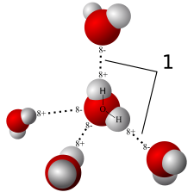
Co je to voda v chemii
„Partička 5 až 6 molekul“
(jen na 200 fs – a pak zas jiní kamarádi)
1: vodíkový můstek

Slide 8
Co je to voda ve fyzice
Za obvyklých podmínek známe vodu jako kapalinu,
ale i tuhou látku (led)
i plyn (pára); pozor – nikoli mlha!! (tu tvoří kapičky kapalné vody v plynu).
Páru není vidět (ale je tam!).
Takových látek je velmi málo

Slide 9
Co je to voda ve fyzice
Koloběh vody v přírodě: kapalina – plyn
Přenos vody, ale i energie (vodní toky)
Vliv na atmosféru (fázový přechod)
Voda ve vzduchu:
  plyn (vodní pára)
  kapalina (déšť, oblaka)
  pevná látka (sníh, kroupy, oblaka vysoko)

Slide 10
Co je to voda ve fyzice
Za atmoférického tlaku (100 kPa) kapalina:
    tuhne (taje) 0 °C
    vaří se 100 °C
Trojný bod: T = 0,01 °C; p = 615 Pa
Definice teplotní stupnice Celsius; kelvin;
nyní jinak - přes k _{B}
Anomálie vody:
mechanické: hustota 3,98 °C, viskozita, …
tepelné: teplota tání, varu, …
elektrické: permitivita 80 (silně polární)
(ale na webu i 41 anomálií)

Slide 11
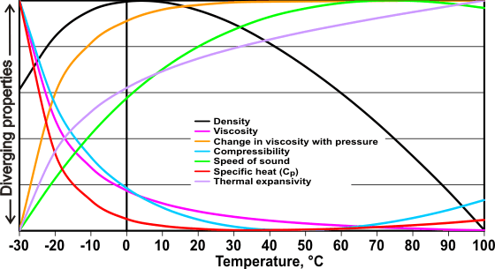
Co je to voda ve fyzice
Anomálie, kde se dá
husota
vazkost
stlačitelnost
Změna vazkosti s tlakem
Rychlost zvuku
Měrné teplo
Tepelná roztažnost
Obrázek převzat z:http://www1.lsbu.ac.uk/water/water_anomalies.html

Slide 12
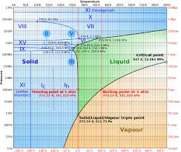
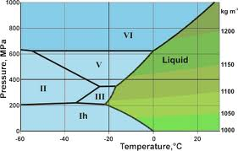
Co je to voda ve fyzice
Fázové diagramy

Slide 13
Anomálie v termodynamice
Vysoká teplota tání i varu
Vysoká tepelná kapacita (Bio)
Vysoká tepelná vodivost (Bio)
Vysoké výparné teplo (Bio)
Vysoké latentní teplo tání
Hydratační vlastnosti (proteiny, nukl.kys.)
Iontové reakce a interakce (Bio)
měrný objem ledu > vody (rybníček nepromrzne)

Slide 14
Anomálie v termodynamice
ale hlavně:
Nejvyšší hustota (minimální objem) při ~4 °C
Význam pro přežití ryb v zimě (spolu s hustotou ledu nižší než u vody):
- do 4 °C voda chladne „normálně“
- poté zůstává u dna 4 °C, shora chladne, ale bez míchání, tedy pomalu
- pod 0 °C zatuhne povrch, ale (studený) led neklesá dolů a chrání vše shora

Slide 15
Anomálie v termodynamice pro biologii savců
Vysoká tepelná kapacita umožní jen malé změny teploty při příjmu i výdeji energie
Vysoká tepelná vodivost urychlí vyrovnání teplot v organismu
Vysoké výparné teplo umožní v horku ochladit se potem (pes vyplazí jazyk)

Slide 16
Kritický, ale ne slepý přístup k informacím
Efekt Mpembe: horká šťáva se v lednici zmrazí dříve než studená
Anomálie? Neúspěch termodynamiky? (Školometi nic nevědí, ale my víme…)
Hlavně: horký hrnec rozmrazí napřed sněhové závěje a pak má lepší tepelný kontakt s mrazákem než studený hrnec, zdola izolovaný sněhem… Exper. potvrdil 2010 mgr. Pavel Böhm (tehdy student). Další sekundární jevy.

Slide 17
Cimrman varuje: Pozor na dihydrogenmonoxyd!!
Je podstatnou součástí kyselých dešťů
V plících usmrtí dospělého člověka za 5 minut
Byl prokázán v krvi VŠECH vrahů z vilnosti (+1)
a VŠECH násobných („seriových“) vrahů
Byl příčinou zániku prakticky všech nepřeživších cestujících na Titanicu
Při záplavách zahubil tisíce nevinných lidí, i dětí
…
chem. vzorec H₂O

Slide 18
☺
Děkuji za pozornost
copyleft – lze volně šířit

